Slide 1
Мікробіологічна промисловість
виконала
Юрків Ольга
7(11)-В

Slide 2
Мікробіологія
Мікробіологія - біологічна наука, яка вивчає будову та життєдіяльність найпоширенішої групи живих організмів, невидимих для неозброєного ока.
Значення мікроорганізмів:
1)корисне
а)кругообіг речовин у природі,
б)родючість грунту,
в)утворення покладів корисних копалин,
г)виробництво органічних кислот, спиртів, вітамінів, амінокислот, ферментних препаратів, антибіотиків та ін.,
д) харчова й легка промисловість: дріжджі,
2) шкідливе
а)збудники захворювань людей, тварин, рослин;
б)псування харчових продуктів, руйнування різних матеріалів і товарів.

Slide 3
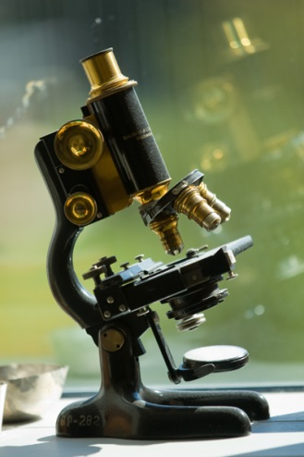
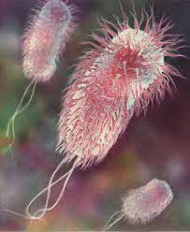
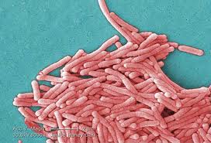
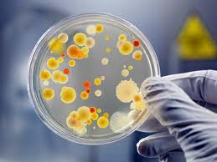
Мікробіологія як наука
1) медична, ветеринарна, санітарна, сільськогосподарська, водна, морська, геологічна, космічна, технічна;
2) мікробіологія харчових продуктів: молока і молочних продуктів, м’ясних і рибних продуктів, фруктів та овочів і продукти їх переробки тощо;
3) мікробіологія непродовольчих товарів: деревини, шкір і хутра, волокнистих матеріалів тощо.

Slide 4
Мікробіологічна промисловість
Мікробіологічна промисловість – галузь промисловості, в якій виробничі процеси базуються на мікробіологічному синтезі коштовних продуктів з різних видів нехарчової сировини (вуглеводнів нафти і газу, гідролізату деревини), а також відходів промислової переробки цукрового буряка, кукурудзи, олійних і круп'яних культур і т.д.
Випускає білково-вітамінні концентрати, амінокислоти, вітаміни, ферментні препарати, антибіотики, бактерійні і вірусні препарати для захисту рослин від шкідників і хвороб, бактерійні добрива, а також продукти комплексної переробки рослинної сировини — фурфурол, ксиліт і ін.
Виникла в ході сучасної науково-технічної революції і заснована на новітніх досягненнях технічною мікробіології, хімії, фізики, хімічної технології і кібернетики.

Slide 5
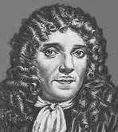
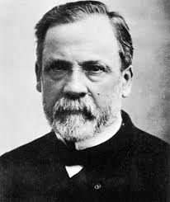
Виникнення мікробіології
Вперше бактерії і дріжджі побачив А. Левенгук. Творцем мікробіології як науки був Л. Пастер, що з'ясував роль мікроорганізмів в бродіннях (виноробство, пивоваріння) і у виникненні хвороб тварин і людини. Виняткове значення для боротьби із заразливими хворобами мав запропонований Пастером метод запобіжних щеплень, заснований на введенні в організм тварини або людини ослаблених культур хвороботворних мікроорганізмів. Задовго до відкриття вірусів Пастер запропонував щеплення проти вірусної хвороби — сказу. Він же довів, що в сучасних земних умовах неможливе мимовільне зародження життя. Ці роботи послужили науковою основою стерилізації хірургічних інструментів і перев'язувальних матеріалів, приготування консервів, пастеризації харчових продуктів і т.д.
А. Левенгук
Л. Пастер

Slide 6
Методи і цілі мікробіології
До методів дослідження будь-яких мікроорганізмів відносять:
■мікроскопічний метод: світлова, фазово-контрастна, темнопольна, флуоресцентна, електронна;
■культуральний метод (бактеріологічний, вірусологічний);
■біологічний метод (зараження лабораторних тварин з відтворенням інфекційного процесу на чутливих моделях;
■молекулярно-генетичний метод [ПЛР - полімеразна ланцюгова реакція, ДНК-і РНК-зонди та ін];
■серологічний метод - виявлення антигенів мікроорганізмів або антитіл до них;
Мета медичної мікробіології - глибоке вивчення структури і найважливіших біологічних властивостей патогенних мікробів, взаємини їх з організмом людини в певних умовах природного і соціального середовища, удосконалення методів мікробіологічної діагностики, розробка нових, більш ефективних лікувальних і профілактичних препаратів, вирішення такої важливої ​​проблеми, як ліквідація і попередження інфекційних хвороб.

Slide 7
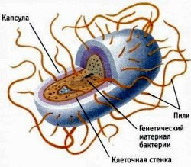
Бактерії
Бактерії — це найпоширеніша група організмів. Вони присутні у ґрунті, воді, повітрі та як симбіонти у інших організмах. Наприклад, в грамі ґрунту міститься біля 40 млн бактеріальних клітин. Планктонні бактерії відповідають за від 50% до 90% (за різними оцінками) світового виробництва кисню. В організмі людини звичайно міститься в 10 разів більше бактерій, ніж людських клітин, найбільша кількість цих бактерій знаходиться на шкірі і в травному тракті. Багато з них патогенні, тобто викликають хвороби. Загалом, бактерії критичні для існування всіх земних екосистем, вони незамінні на багатьох кроках кругообігу речовин у природі, наприклад, у переробці залишків вищих організмів та фіксації атмосферного азоту.

Slide 8
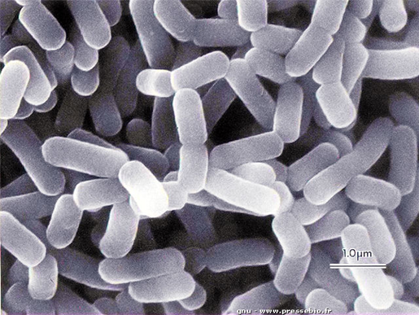
Застосування бактерій
Бактерії, зокрема Lactobacillus в комбінації з дріжджами і пліснявою, протягом тисяч років використовуються для виробництва продуктів бродіння, наприклад сиру, солених овочів, соєвого соусу, оцту, вина і кефіру.
Здатність бактерій руйнувати різноманітні органічні сполуки використовується в переробці відходів і біоремедіації. Бактерії, здатні до травлення вуглеводнів, використовуються для збирання розлитої нафти.
Бактерії також широко використовуються для біоремедіації промислових токсичних відходів. У хімічній промисловості бактерії найважливіші у виробництві енантіомерно чистих хімічних речовин для використання у фармацевтиці або сільському господарстві.
Lactobacillus

Slide 9
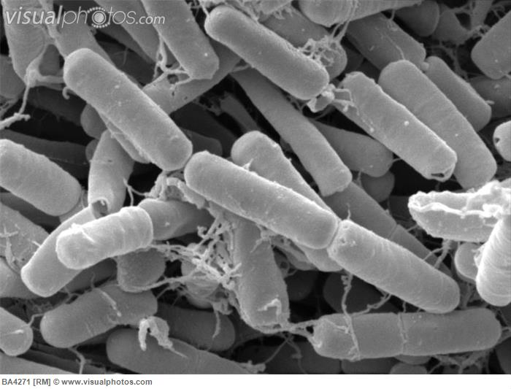
Застосування бактерій
Бактерії можуть також використовуватися замість пестицидів в біологійній боротьбі з шкідниками. Частіше за все для цього використовується Bacillus thuringiensis (також відома під назвою BT), грам-позитивна ґрунтова бактерія. Підвиди цієї бактерії використовуються як інсектицид, специфічний до лускокрилих, що продається зараз комерційно. Через свою специфічність ці засоби вважаються екологічно дружніми, майже без негативного ефекту на людину та дику природу.
Bacillus thuringiensis

Slide 10
Застосування бактерій
Через їх здатність швидко рости і відносну легкість, з якою ними можна маніпулювати, бактерії широко використовуються у молекулярній біології, генетиці та біохімії. Створюючи мутації в бактеріальній ДНК і досліджуючи результуючий фенотип, учені можуть визначити функцію генів, ферментів і метаболічних шляхів у бактеріях, а потім застосовують це знання до складніших організмів . Зараз розвинуті методи, що дозволяють накопичити значні набори даних про експресію багатьох генетичних продуктів одночасно та використовувати ці дані в математичних моделях біохімії цих організмів. Це досяжно відносно деяких найкраще вивчених бактерій, моделі бактерії Escherichia coli зараз активно досліджуються. Розуміння бактеріального метаболізму і генетики дозволяє використання біотехнологій для виробництва за допомогою бактерій терапевтичних білків, наприклад, інсуліну, факторів росту або антитіл.
Сульфатвідновлювальні бактерії можуть перебувати в поверхневих і пластових водах і сприяють утворенню сірководню із сульфатів, котрі містяться у водах і гірських породах.

Slide 11
Гриби
Гриби́ (лат. Fungi) — царство еукаріотичних безхлорофільних гетеротрофних організмів, які живляться переважно осмотрофно, і більшість з яких здатні розмножуватись за допомогою спор (хоча деякі втратили цю можливість і розмножуються вегетативно). Більшість з них протягом всього життя або на певних стадіях розвитку мають міцеліальну будову, а деякі (дріжджі) – одноклітинні. Сьогодні описано приблизно 70 тис. видів грибів, проте їх очікуване різноманіття, за оцінками різних авторів, становить від 300 тис. до 1,5 млн видів.

Slide 12
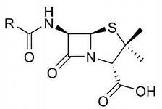
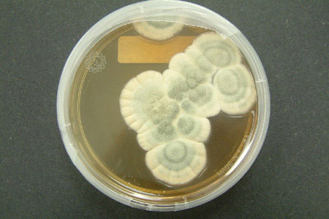
Пеніцилін
Пеніцилін — перший з відкритих антибіотиків подібного хімічного складу. Ядро молекули — 6-амінопеніциланова кислота (6-АПК)
Пеніцилін отримано вперше з цвілевих грибів роду Penicillum. Повсюдно використовуються його похідні, такі як бензилпеніцилін (бензиловий етер 6-амінопеніциланової кислоти).
Використовується як сировина для вироблення антибіотиків.

Slide 13
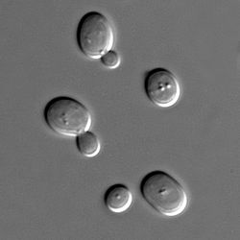
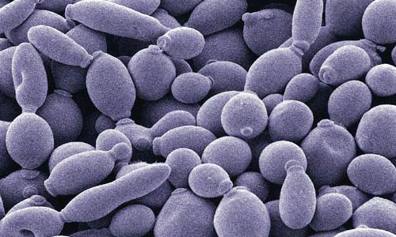
Дріжжі
Дрі́жджі — позатаксономічна група одноклітинних грибів, які втратили міцеліальну будову у зв'язку з переходом до проживання у рідких і напіврідких, багатих на органічні речовини субстратах. Об'єднує близько 1500 видів.
Дріжджі мають велике практичне значення, особливо пекарські або пивні дріжджі (Saccharomyces cerevisiae). Деякі види є факультативними і умовними патогенами.
Крім того, деякі види надзвичайно важливі як модельні організми у клітинній біології, так Saccharomyces cerevisiae є найбільш дослідженим мікроорганізмом-еукаріотом. Ці дослідження проводяться з метою збору інформації про біологію еукаріотичних клітин і, врешті-решт, про біологію людини. Інші види дріжджів, наприклад Candida albicans, є опортуністичними патогенами і можуть викликати інфекції у людини. Зараз повністю розшифрований геном дріжджів Saccharomyces cerevisiae і Schizosaccharomyces pombe — вони стали першими еукаріотами, чий геном був повністю секвенований.

Slide 14
Сучасна мікробіологія
Як загальна мікробіологія, так і її спеціальні розділи розвиваються виключно бурхливо. Існують три основні причини такого розвитку. По-перше, завдяки успіхам фізики, хімії і техніку М. отримала велике число нових методів дослідження. По-друге, починаючи з 40-х рр. 20 ст різко зросло практичне вживання мікроорганізмів. По-третє, мікроорганізми стали використовувати для вирішення найважливіших біологічних проблем, таких, як спадковість і мінливість, біосинтез органічних сполук, регуляція обміну речовин і ін. Успішний розвиток сучасної науки неможливий без гармонійного поєднання досліджень, що проводяться на, клітинного, органоїдного і молекулярного рівнях популяції.

Slide 15
Використана література
http://vseslova.com.ua/word
http://dvoeknet.io.ua/s85853/mikrobiologiа

